Slide 1
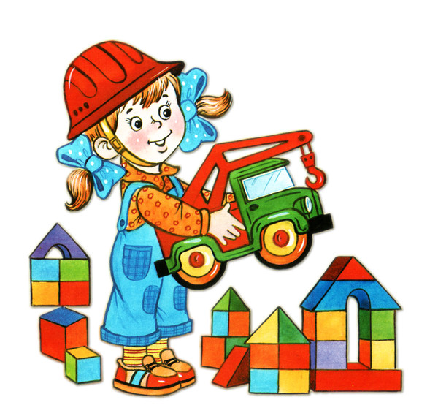
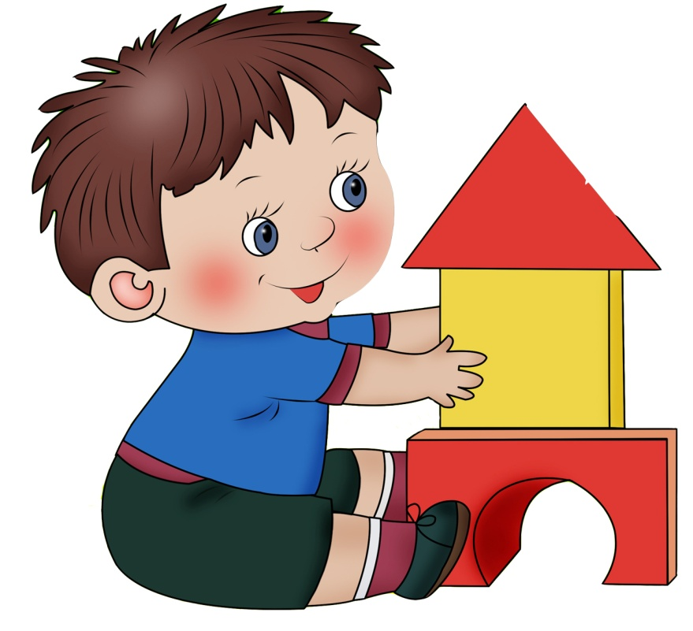
КАРТОТЕКА ИГР ПО КОНСТРУИРОВАНИЮ
С ДЕТЬМИ ДОШКОЛЬНОГО ВОЗРАСТА

Slide 2
Задания по плоскостному конструированию
«Знакомство с основными геометрическими фигурами».
После беседы по картинкам попросите ребёнка показать квадрат, треугольник, круг, затем обвести карандашом фигуры, изображённые пунктиром, после чего раскрасить картинку. В процессе работы чаще повторяйте с ребёнком слова: «Шарик круглый, окно квадратное…»
«Найди и назови».
Предложите ребёнку сначала раскрасить фигуру в рамочке, а затем такую же, выделив её из двух других. Попросите назвать те фигуры, которые он знает. И цвет, который он выбрал для раскрашивания.
«Флажки и гирлянды».
Предложите детям каждую первую фигуру гирлянд и флажков, затем карандашом обвести фигуру, изображённые пунктиром, и раскрасить их в любой цвет. После чего попросите назвать фигуры, а также сказать в какой цвет он их раскрасил.
«Паруса».
Предложите детям рассказать о том, что нарисовано на картинке, затем обвести карандашом паруса. Спросите, на какую геометрическую фигуру они похожи, какие ещё им фигуры известны. После этого дети отыскивают мелкие треугольники, затем большие. Помогите им, если они затрудняются, раскрасить, вырезать и наклеить фигуры на изображение.
«Выкладывание фигур».
Детям предлагают схемы (уменьшенного размера) и геометрические фигуры для выкладывания изображения. После выполнения задания спрашивают: «Из каких фигур ты составил эту машину? Сколько всего тебе понадобилось фигур для этой ракеты? Сколько здесь одинаковых фигур?»

Slide 3
«Найди лишнее».
На карте изображены ряды геометрических фигур. Детям предлагают рассмотреть их и определить, что на них лишнее, затем обосновать, почему.
«На что похоже?»
Воспитатель поочерёдно показывает вырезанные геометрические фигуры, называет их и просит сказать, на что они похожи. Например: шар, колобок, солнышко, лицо, воздушный шар, берет и т.
«Конструируем из палочек»
Детям раздают палочки разной длинны, предлагают разложить их по размеру на три части. Затем дают картинки (реальные изображения предметов простой формы: флажок, машина, лодка с парусом, тачка, цветок, ваза и др.) и просят выложить изображение этих предметов палочками.
«Конструирование по схеме»
Детям дают карточку с контурными схемами и предлагают выложить данное изображение из крупных деталей строительного набора на столе, используя данную карточку как образец. Чтобы усложнить детям задачу, предложите на несколько деталей больше, чем понадобится.
«Обустрой комнату»
Воспитатель предлагает детям лист бумаги(35*45 см) и говорит, что это пол кукольной комнаты, просит обустроить его кирпичиками(стены комнаты), оставив промежутки для окна и двери. После того как дети сделают это, вынимает лист и кладёт его рядом. Затем достаёт геометрические фигуры и предлагает подобрать по форме на предметы мебели (квадрат – табуретка, прямоугольник –кровать и т.д.)

Slide 4
Картотека дидактических игр
Игра «Лесенка для белочки»
Дидактическая задача. Учить строить по образцу, использовать игрушки для дополнения, обыгрывать постройки.
Игровая задача. Построить лесенку для белочки.
Ход игры: Воспитатель приносит в группу белочку и показывает детям, как высоко она прыгает. Спрашивает у белочки, где ей ещё хочется поскакать. Белочка говорит о своём желании на ухо воспитателю. Воспитатель строит лесенку, а дети отгадывают, что это такое. Воспитатель сообщает, что белочка просила построить лесенку: ей хочется по ней поскакать, ведь в лесу лесенок нет. Показывает, как белочка скачет по ступенькам. Затем просит детей построить ещё одну лесенку для белочки (по образцу, с помощью воспитателя)
Игра «Построим дом для мишки и зайчика»
Дидактическая задача. Учить создавать постройки из различных строительных материалов; добавлять к постройке соразмерные игрушки.
Ход игры: Воспитатель приносит в группу большого мишку и маленького зайчика и предлагает построить для них домики. Дети вместе с воспитателем рассматривают и анализируют строительный материал: кирпичики, призмы. Затем воспитатель строит домик, объясняя способ конструирования. Показывает детям, что домик мишки такой же большой, как и сам мишка. Домик зайчика должен быть таким же маленьким, как он сам.
Игра «Построим сарай для цыплят»
Дидактическая задача. Учить возводить постройку по образцу, используя дополнительные материалы по своему замыслу.
Игровая задача. Построить сарай для цыплят и вольер для курочки.

Slide 5
Ход игры: Воспитатель приносит в группу желтеньких цыплят (настольные игрушки).
Воспитатель. Комочки желтые не спят,
Комочки желтые пищат.
Они родились лишь вчера,
А нынче бегают с утра.
Цыплятам холодно, надо бы их пустить в сарай, но сарая нет. Воспитатель побуждает детей построить цыплятам сарай, но сначала дети рассматривают постройку – образец (сарай), которую сделал воспитатель. Потом они выбирают материал (из кубиков, пластилин, цилиндров), называют его и объясняют, для чего он нужен (на стены, на крышу). Затем возводят постройку. Сарай построен. Цыплята довольны и просят поиграть: взлетают на крышу, прячутся за сарай. Дети ищут цыплят и называют, где они сидят.
Игра «И будет горка во дворе»
Дидактическая задача. Учить детей самостоятельно подбирать и вырезать детали нужного размера; закреплять умение оценивать качества работы.
Игровая задача. Обустроить зимнюю площадку для зверей.
Игровые правила. Возвести постройки для зверей, подходящие по цвету к их шубам, Удобные для игры.
Игра «Приглашение»
Дидактическая задача. Упражнять детей в работе с бумагой; закреплять представления о геометрических фигурах.
Игровая задача. Изготовить пригласительные билеты на ёлку.
Игровые правила. Для каждого героя подобрать и украсить приглашение в соответствии с формой окошечка.
Игра «Построим башенку для принцессы»
Воспитатель приносит в группу куклу-принцессу, сажает её на стульчик и говорит ей: «Принцесса скоро будет построен ваш дом. Надо выбрать хорошее место. Позову- ка я строителей. Кто будет строить дом для принцессы? Лена и Лиза вы знаете, где будет стройка? Тогда найдите нам подходящее место, где будет дом для принцессы. (Девочки находят место для дома). Теперь нам нужны строительные материалы. Гена и Саша, помогите нам, выберите, пожалуйста, всё, что нужно для стройки. А что нам нужно? (дети называют материалы: кирпичи, доски, камни, песок.) Дети, вы будете строителями. Постройте хороший дом, похожий на башню».
Дети вместе с воспитателем строят башенку, используя строительный набор и подручный материал. В конце игры воспитатель показывает новый дом принцессе и говорит: «Это ваш новый дом – башня. Вы довольны ,принцесса? Хорошо постарались наши строители! Они могут строить и другие красивые дома».

Slide 6
Игра «Строим забор»
Воспитатель говорит детям, играющим со строительным материалом: « Это у вас стройка? Что вы строите? Саша, что это у тебя? Домик. А у тебя, Гена? Тоже домик? Я вижу. На стройке есть хороший строительный материал. Для ваших домиков можно построить хороший забор. Начинаем новую стройку. Посмотрим, какие будут заборчики.
Мы решили строить дом
Для своих зверушек.
Дом построен ,и теперь
Нам заборчик нужен.
Доски обтесали,
Крепко прибивали.
Тук – тук, перестук,
Доски обтесали,
Тук – тук, перестук
Крепко прибивали.

